Slide 1
Demokrati
Politiske styreformer, typer af demokrati.

Slide 2
Dagens program
1) Opsamling fra sidste gang
2) Demokrati og politik
3) Direkte og repræsentativt demokrati
4) Pause
5) Demokratiformer i Danmark
6) Matrixpræsentation
7) Opsamling

Slide 3
Opsamling fra sidste gang
Vi kiggede på tre modeller der kan hjælpe os med at forklare partiadfærd
  Downs model
  Kaare Strøms model
  Molins model
Vi analyserede os frem til, at grunden til Soc.dem nu pludselig synes at det forslag SF kom med i forhold til pensionsalder kan være vote seeking (Strøms model), Stemmemaksimering (populisme) Downs model, Molins model Strategi både opinion- og parlamentarisk faktor.

Slide 4
I dag
Hvad kendetegner et demokrati?
Definition: Ordet demokrati kommer af græsk demos 'folk' eller 'pøbel' og kratos 'magt, herredømme, vælde’.
Næsten halvdelen af folk i verden lever ikke i et demokrati
Stk. 4. Uddannelserne og institutionskulturen som helhed skal forberede eleverne til medbestemmelse, medansvar, rettigheder og pligter i et samfund med frihed og folkestyre. Undervisningen og hele institutionens dagligliv må derfor bygge på åndsfrihed, ligeværd og demokrati og styrke elevernes kendskab til og respekt for grundlæggende friheds- og menneskerettigheder, herunder ligestilling mellem kønnene. Eleverne skal derigennem opnå forudsætninger for aktiv medvirken i et demokratisk samfund og forståelse for mulighederne for individuelt og i fællesskab at bidrage til udvikling og forandring samt forståelse af såvel det nære som det europæiske og det globale perspektiv.

Slide 5
Demokrati og autokrati
https://www.youtube.com/watch?v=O8CfvHH7VOE

Slide 6
Demokrati og politik
”Politik drejer sig om den autoritative fordeling af værdier med gyldighed for et samfund.” – David Easton
Med det mener Easton, at der i et samfund skal træffes beslutninger om fordelingen af værdier, og de, der skal træffe beslutningerne, skal have magt (autoritet) til også at kunne gennemføre dem, så beslutningerne rent faktisk kommer til at gælde ude i samfundet. En vigtig måde at bedrive politik på er gennem den politiske styreform, som benyttes i et land.

Slide 7
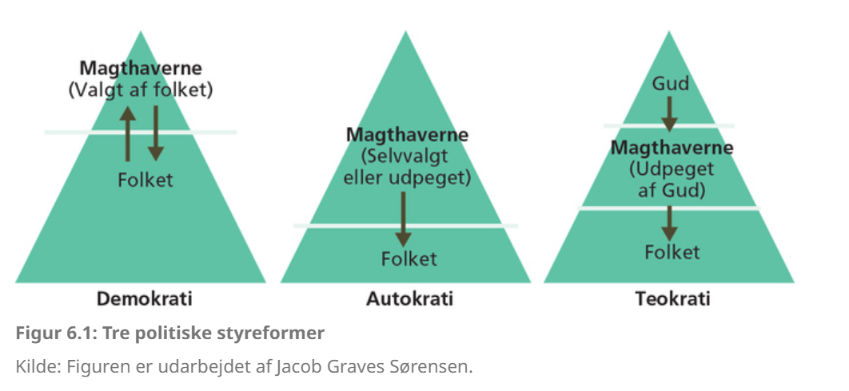
Eksempler på styreformer

Slide 8
Hvornår har vi demokrati
Forskeren Robert Dahl opstiller fem kriterier
Medbestemmelse – Borgerne skal have mulighed for indflydelse på de beslutninger der træffes
Lighed i valg – Alle kan stille op og alle kan stemme
Opnåelse af begrundet indsigt – Ytrings- presse- og trykkefrihed, så vi kan få uafhængige informationer
Kontrol med dagsordenen – Borgere skal have mulighed for at få emner på dagsordenen
Ingen udelukkelse af myndige voksne – Alle statsborgere i et land skal havde de fire ovenstående rettigheder

Slide 9
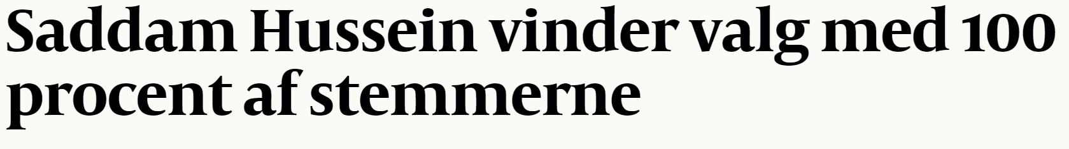
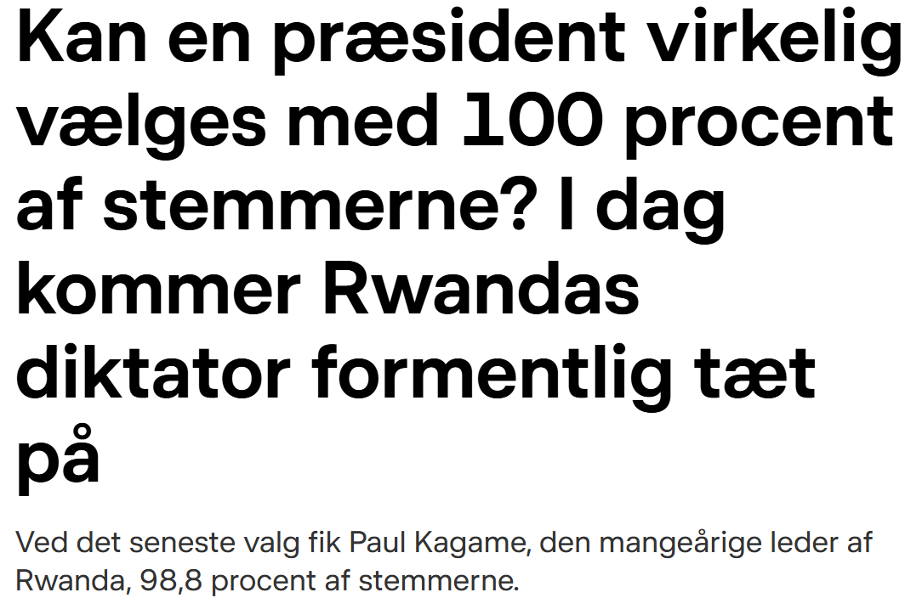
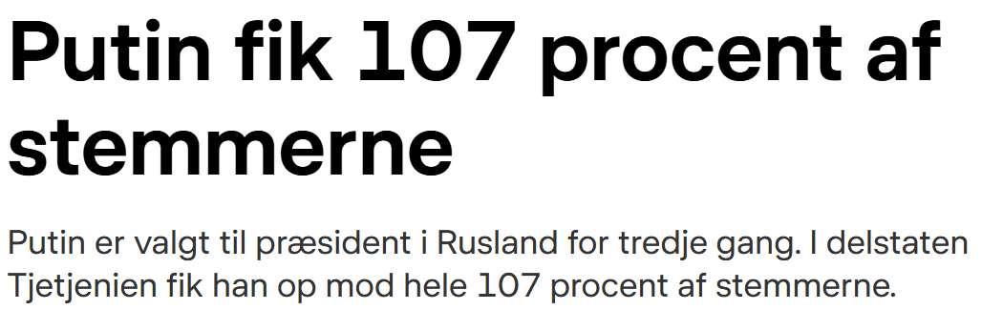
Diktaturer
Mange diktaturer afholder valg
Valgene er bare ikke frie og åbne og det er kun dem styret synes om der kan stille op til valgene
Hvad er motivationen for at afholde et valg, selvom det er fixet på forhånd?

Slide 10
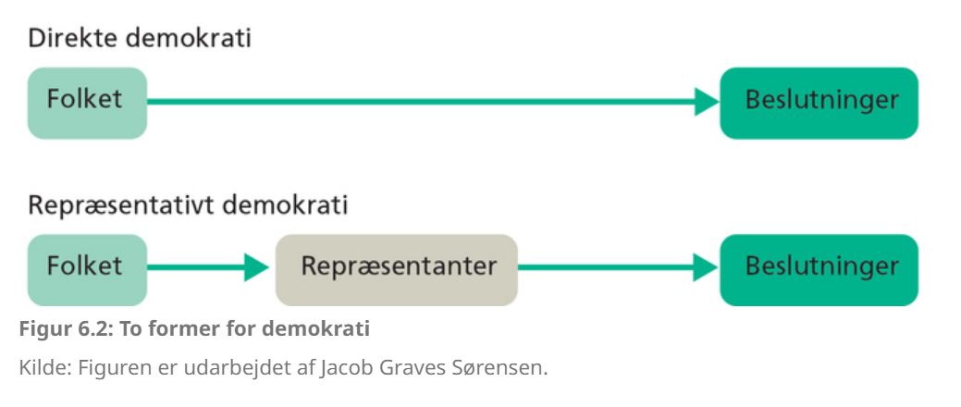
Former for demokrat
De fleste demokratier er repræsentative og kun direkte når der er folketingsvalg, kommunalvalg og europaparlamentsvalg.
Schweiz er kendt for sit direkte demokrati. På et normalt år er der to til fire søndage med folkeafstemninger.
Alle forslag, der får over 100.000 underskrifter, går til folkeafstemning.
Der kan både være tale om nye love samt ændringer til eller ophævelse af eksisterende.

Slide 11
Pause
☺

Slide 12
Den store demokrati diskussion
Når vi taler om demokrati og hvordan demokrati skal være, så viser der sig også forskellige opfattelser af, hvad demokratiet bør være, og hvilken rolle borgerne skal have i demokratiet. De to demokratiopfattelser, som har været helt centrale i de danske demokratidiskussioner siden anden verdenskrig, er:
Konkurrencedemokrati (Alf Ross)
Deltagelsesdemokrati (Hal Kock)
Vi finder det lige sammen i bogen.

Slide 13
Studiegruppens opgave
Sæt jer ind i en af de to former for demokrati og tag grundige noter til den
Vær klar til at kunne forklare den til en anden gruppe med en kort PowerPoint
15 minutters forberedelse

Slide 14
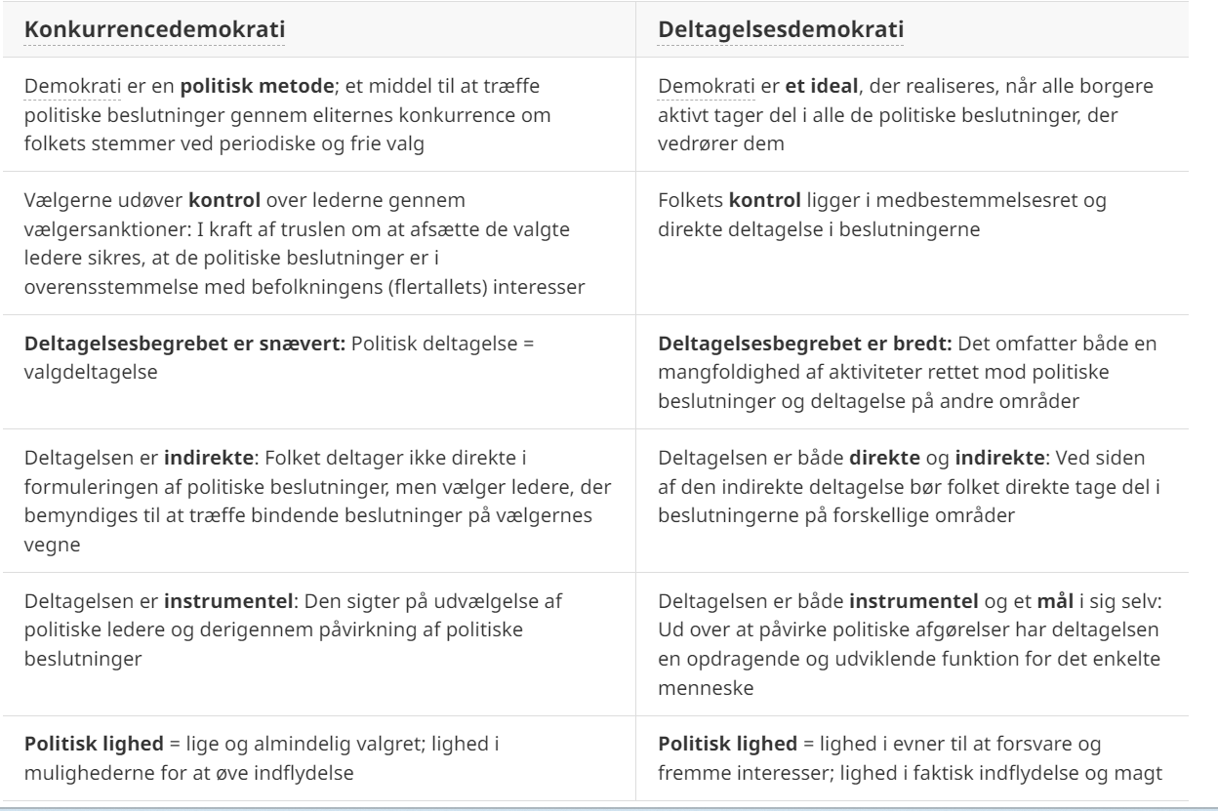

Slide 15
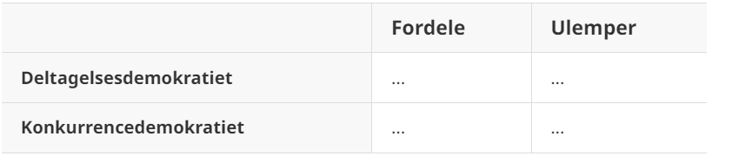
Fordele og ulemper ved de to demokratiformer

Slide 16
Hvem skal de stemme på?
Vælger 1 er tilhænger af at de lavtlønnede skal have bedre vilkår. Der skal flere pædagoger til at tage sig af børnene i vuggestuer og børnehaver, og flere sygeplejersker til at tage sig af de syge. Hun ser gerne, at der gøres en større indsats for at bekæmpe klimaforandringer og mener at her kan EU gøre en forskel.
Vælger 2 er selvstændig og mener, at staten ikke skal blande sig for meget i noget som helst. Den personlige frihed er vigtig for ham. Han mener, at der kan spares lidt i den offentlige sektor og at skatterne i Danmarks skal sættes ned. Han sætter pris på Danmarks medlemskab af NATO og det indre marked i EU.

